Slide 1
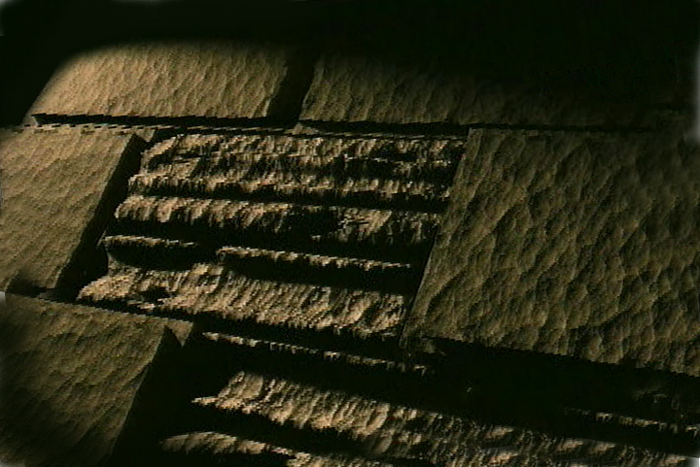
성경은…
기본적으로
Designed by Dr. John Fryman, Texas, USA • BibleBasically.org Taught by Dr. Rick Griffith, Singapore Bible College All files in many languages for free download at BibleStudyDownloads.org
7.5.01.
©2003 TBBMI
03

Slide 2
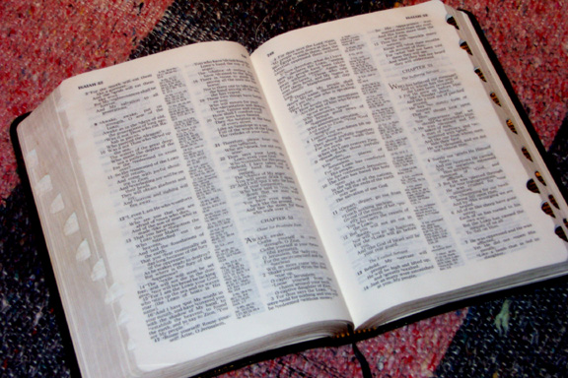
(바로 여기에 !)
성경은 …기본적으로
®
PART THREE
간단한 연대기
02
©2003 TBBMI
7.5.03a.

Slide 3
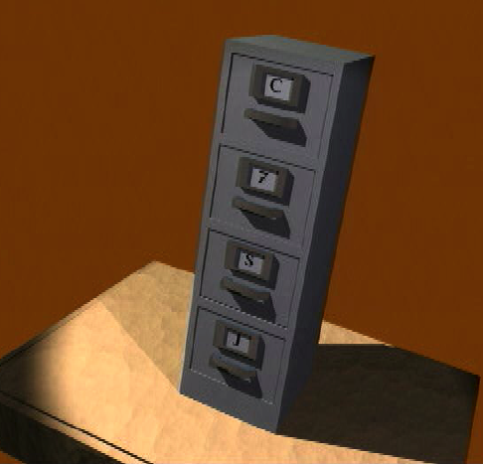
7
-
7
창
중
예
03
1

Slide 4
7
꼭 기억할 것...
창 7 중 예
=
4 3
04
1

Slide 5
7
꼭 기억할 것...
창 7 중 예
창 4 3 중 예
05

Slide 6
7
꼭 기억할 것...
창 7 중 예
창 4 3 중 예
창조
4 사람
3 시대
중간기
예수
06

Slide 7
7
창조
아브라함
요셉
모세
여호수아
사사시대
왕정시대
포로시대
중간기
예수
07

Slide 8
각 위치
그리기
10 장소
지해
6 4
창조
니 (앗)
아브라함
하
요셉
길
그 땅
모세
가
여호수아
사사시대
느
바
예
왕정시대
“활동무대”
사
포로시대
중간기
우
애
가
예수
시
페만
홍해
08

Slide 9
7
C(창조)
ABRAHAM
아브라함
ABRAHAM
요셉
ABRAHAM
모세
여호수아
사사시대
왕정시대
포로시대
중간기
J(예수)
•머리 속에 그림을 그린다!
•자세한 그림이 아니라....
•단지 큰 그림을 그린다.
•성경의 일반적인 그림을 그린다.
09
4

Slide 10
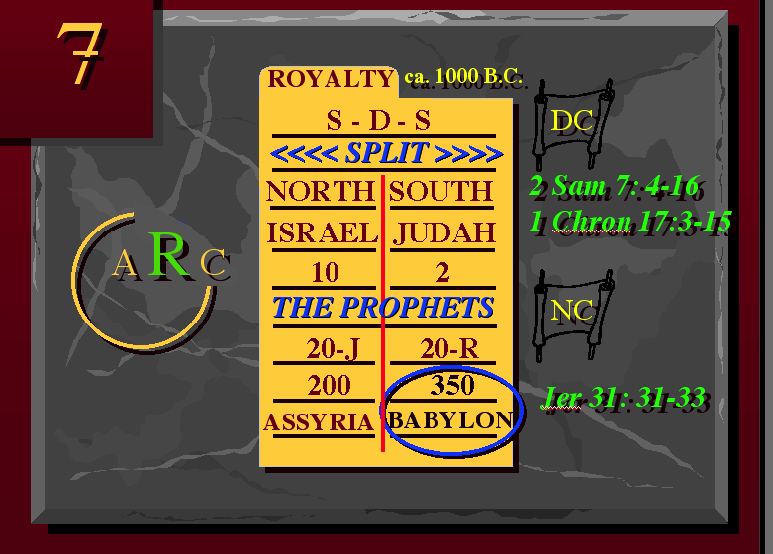
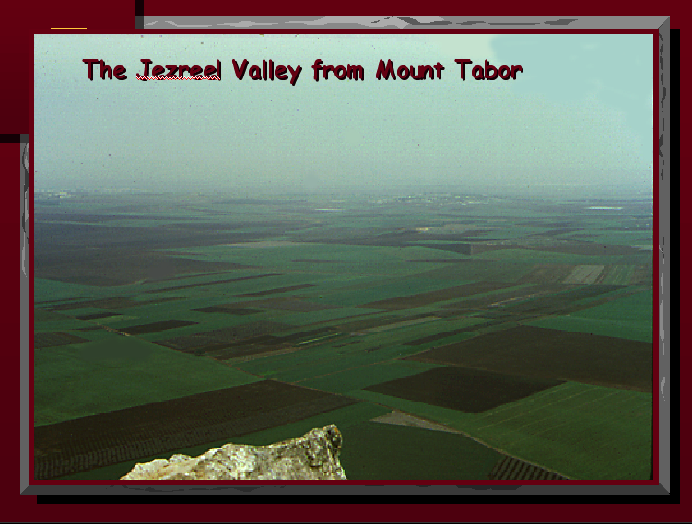
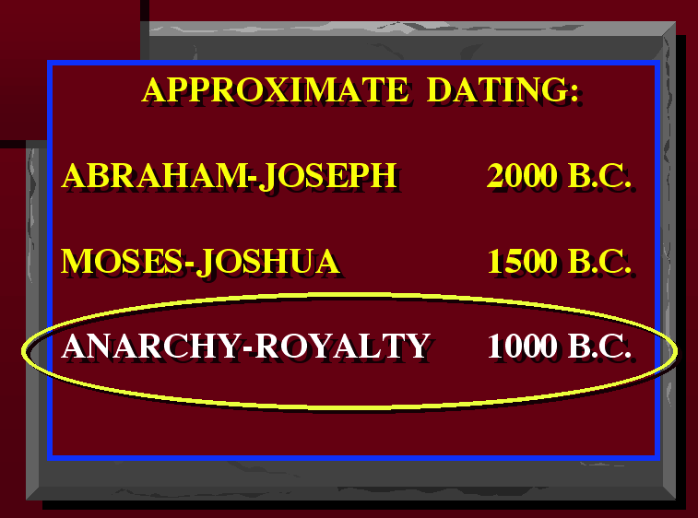
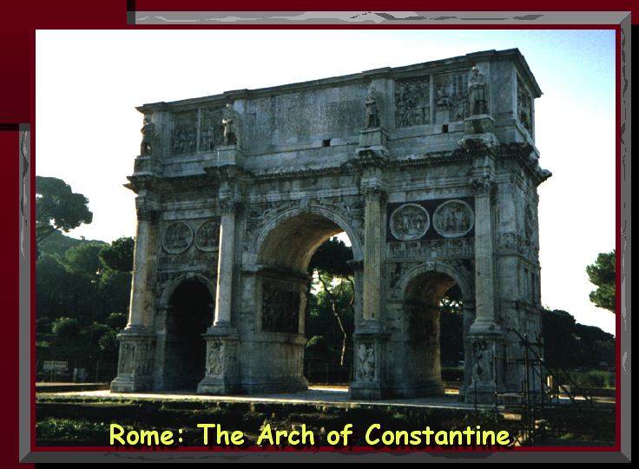
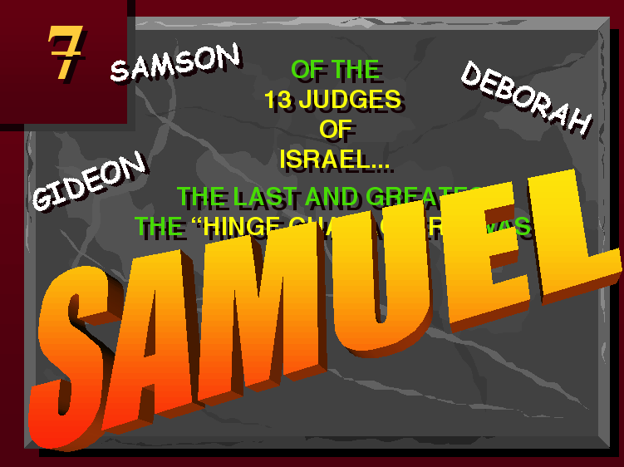
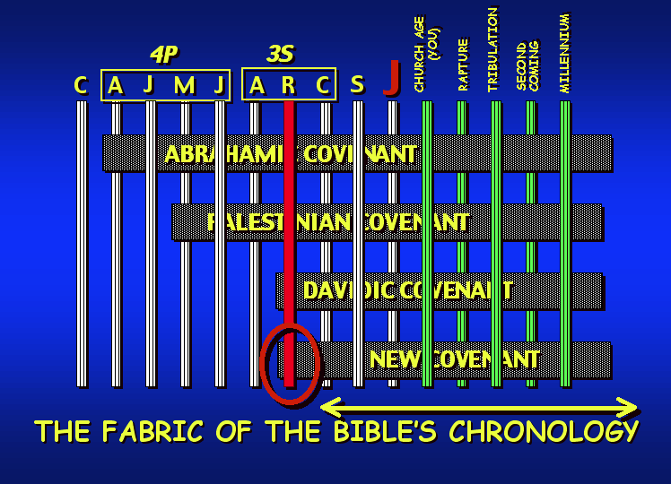
7
10

Slide 11
7
C(창조)
ABRAHAM
아브라함
ABRAHAM
요셉
ABRAHAM
모세
여호수아
사사시대
왕정시대
포로시대
중간기
J(예수)
11

Slide 12
7
창조
ABRAHAM
아브라함
ABRAHAM
요셉
ABRAHAM
모세
여호수아
사사시대
왕정시대
포로시대
중간기
예수
12

Slide 13
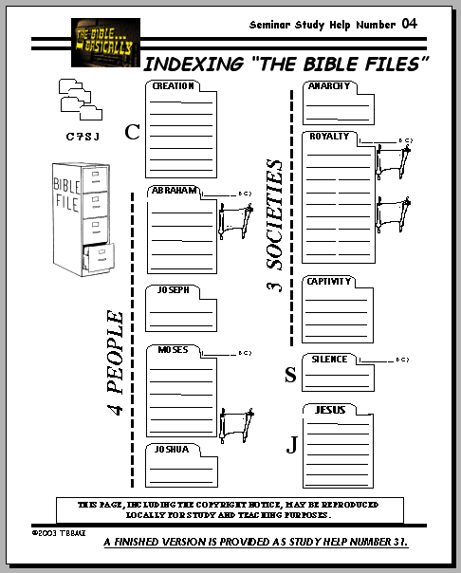
Gen. 11
7
CREATION
ABRAHAM
ABRAHAM
C(창조)
ABRAHAM
JOSEPH
ABRAHAM
MOSES
JOSHUA
ANARCHY
ROYALTY
CAPTIVITY
SILENCE
JESUS
학습 도움 #04
13
1

Slide 14
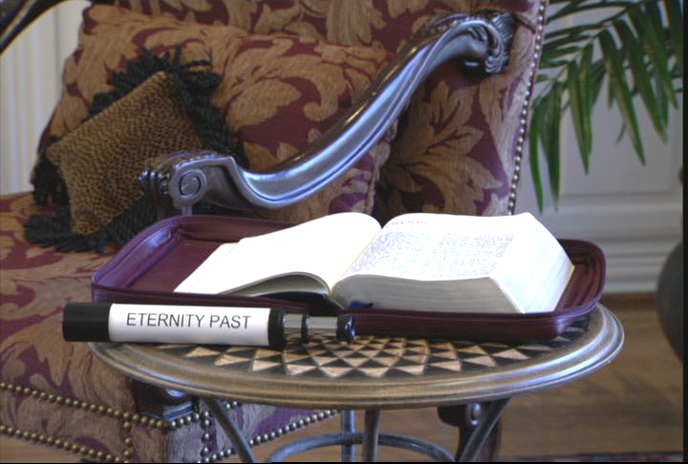
7
창 1-11: 영원 전
영원 전
Handbook pg. 17-19
14

Slide 15
망원경으로 본 영원 전...
Handbook pg. 17-19
15

Slide 16
망원경으로 본 영원 전...
Handbook pg. 17-19
16
1

Slide 17
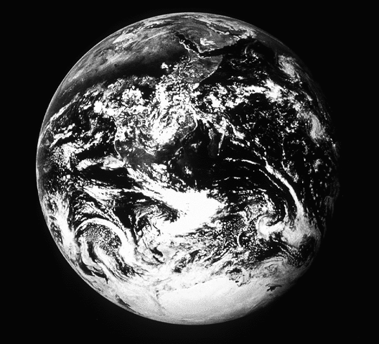
창. 1:1
“태초에..”
17
1
©2003 TBBMI
7.5.03a.

Slide 18
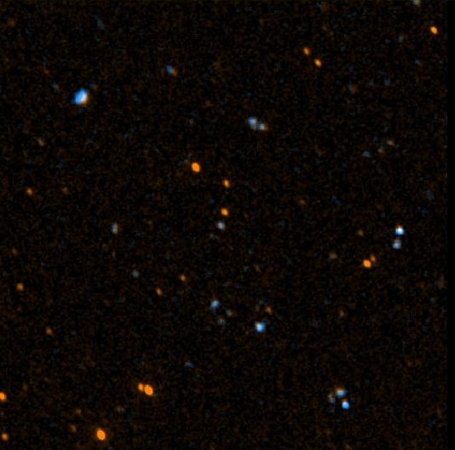
18
©2003 TBBMI
7.5.03a.

Slide 19
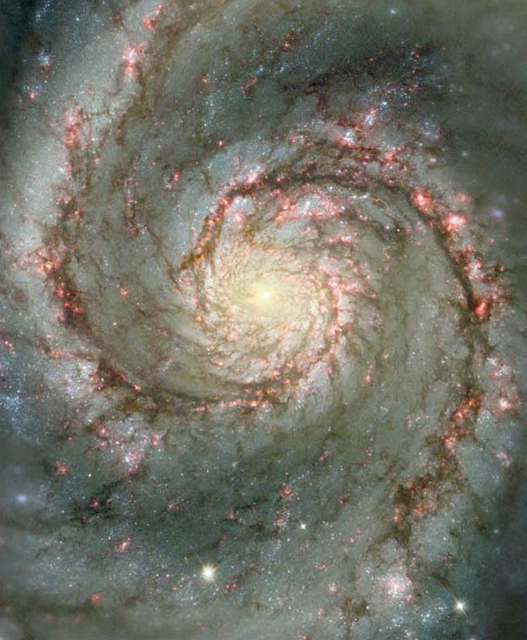
19
©2003 TBBMI
7.5.03a.

Slide 20
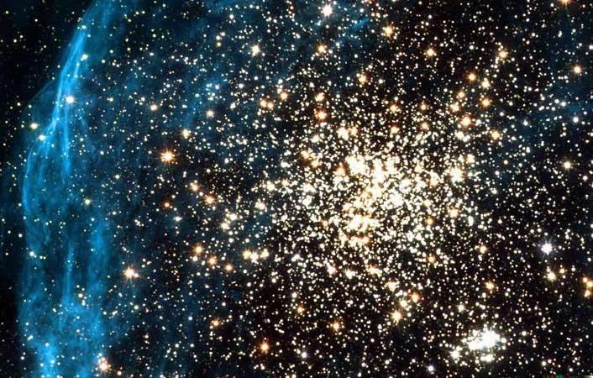
20
©2003 TBBMI
7.5.03a.

Slide 21
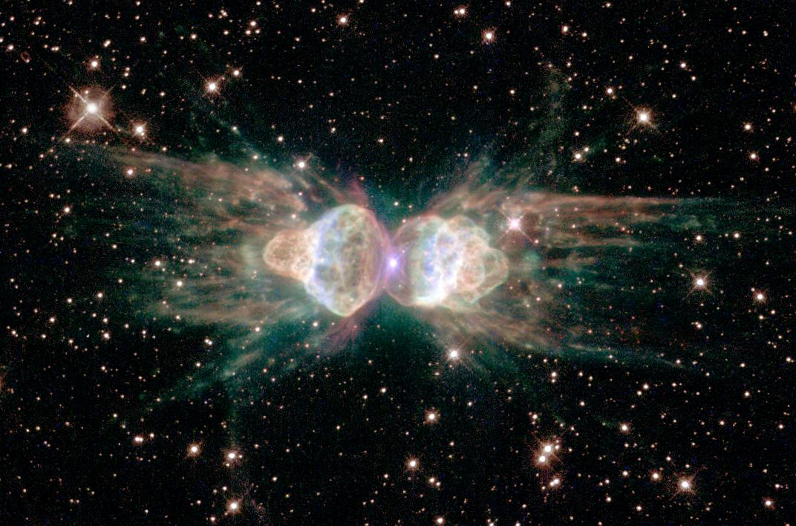
21
©2003 TBBMI
7.5.03a.

Slide 22
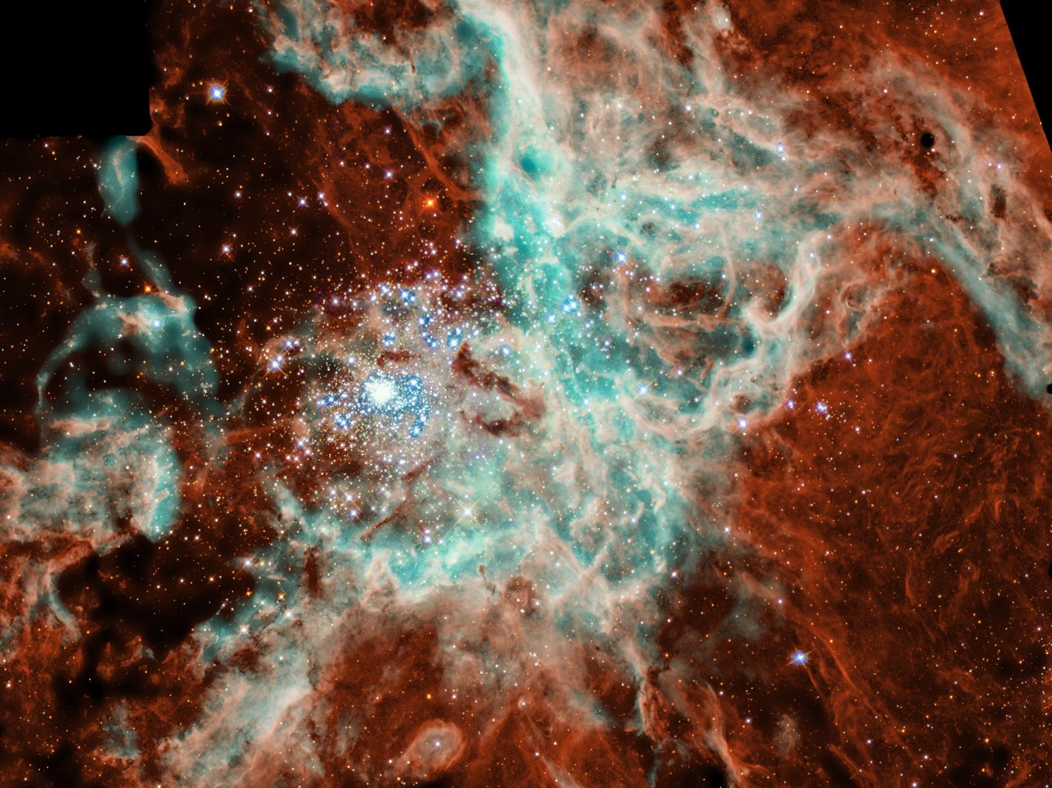
22
©2003 TBBMI
7.5.03a.

Slide 23
욥 38:4-18
CREATION
“ 내가 땅의 기초를 놓을 때에 네가 어디 있었느냐?”
23
1
©2003 TBBMI
7.5.03a.

Slide 24
창. 1-11
창 3:15:…”여자의 후손은 네 머리를 상하게 할 것이요, 너는 그의 발꿈치를 상하게 할 것이니라.”
주석: ‘여자의 후손이 뱀의 머리를 상하게 하리라’ 는 말은, 장차 오시게 될 그리스도를 통하여 사단을 이김으로써 영생을 이를 것을 약속하신 말씀이다.
(롬 16:20).
C(창조)
아브라함 이전 시대
CREATION
첫 남자와 여자
(완전)
죄
(빗나감)
C(창조)
ABRAHAM
복음
(구원자)
7 아이템
가족
(싸움)
살인자
(비참한 죄)
홍수/무지개
(Pgm #1: 노아)
바벨탑
(Pgm #2: 바벨)
Handbook pg. 42-45
24
10

Slide 25
창. 1-11
7
요약: 창조 파일은 인간을 만드신
하나님의 창조와 계속되는 인간의 타락에 대한 이야기이다. 그것은 인류를 하나님과의 친밀한 관계와 죄 없는 상태로 회복시키려는 하나님 아버지의 무한한 계획의 선언들을 포함한다. “회복의 이야기는 성경 이야기의 요지이며, 복음의 핵심이다.” 존 왈브어드
Handbook pg. 17-19
25

Slide 26
창. 1-11
7
C(창조)
사사시대
첫번째 남자 와 여자
창
죄
복음
가족
왕정시대
(주전 1000)
살인자
홍수/무지개
바벨탑
아브라함
(주전 2000)
창 7 중 예
3 시대
포로시대
7 = 4 + 3
요셉
4 사람
모세
(주전 1500)
(주전 500)
중
중간기
S
J(예수)
예
여호수아
Handbook pg. 17-19
26

Slide 27
성경은 기본적으로 연결을 BibleStudyDownloads.org 에서 볼 수 있음
이 자료를 무료로 가져가세요!
Notes:
BB

Slide 28
©2003 TBBMI
7.5.03a.
27

